Slide 1
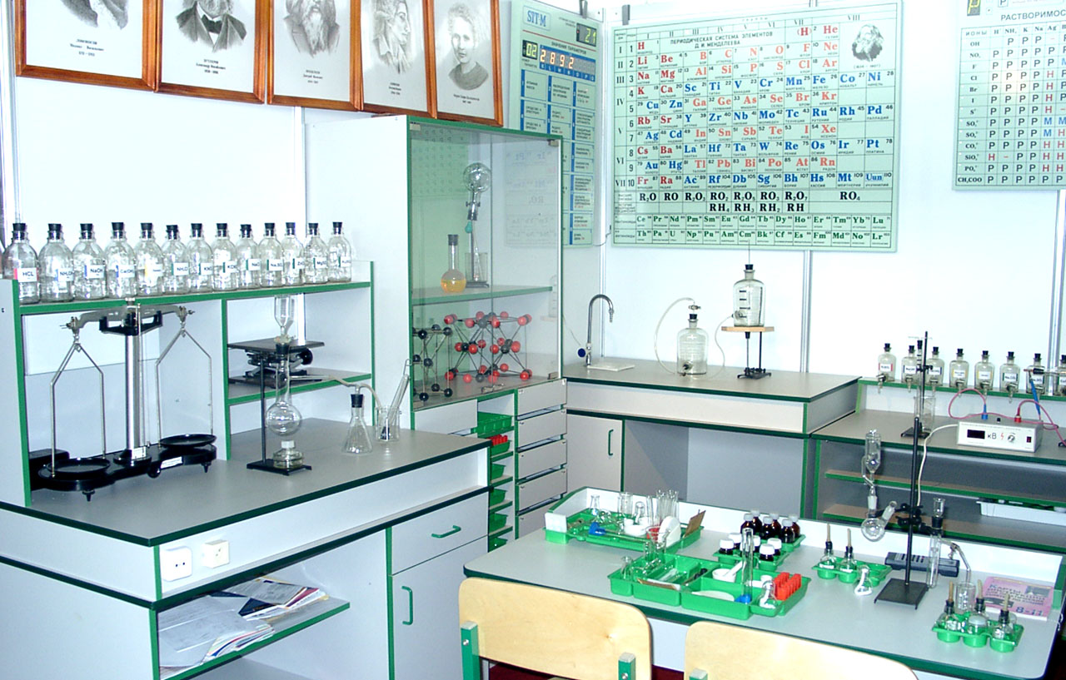

«Новороссийский колледж строительства и экономики» (ГАПОУ КК «НКСЭ»)
Дисциплины: «Химия» и «Естествознание – Химия»
(Органическая химия)
Тема «Пластмассы и волокна»
2021 г.
Материал подготовлен кандидатом технических наук Кузьминой Ириной Викторовной

Slide 2

Я, Кузьмина Ирина Викторовна, кандидат технических наук с большим опытом преподавания в высшей школе, НКСЭ и на подготовительных курсах. Много знаю, люблю свой предмет, обобщила полезную для Вас информацию по дисциплине «Органическая химия».

Slide 3
Инструкция по использованию
интерфейса
Вернуться к содержанию
Справочная таблица
Вернемся к …
Переход к тому действию, о котором гласит надпись, выделенная вишневым или желтым цветом
Esc
Для выхода из программы нажмите «Esc» на клавиатуре
Кнопки для перемещения вперед и назад по материалу занятий

Slide 4

Содержание
Инструкция по использованию интерфейса
Пластмассы и волокна. Пластмассы. Волокна. Обобщим весь пройденный материал. Алкены. Алкины. Алкадиены. Каучуки и полимеры. Резина. Арены. Фенол. Азотсодержащие соединения. Белки.
Использованные источники.
Notes:
4

Slide 5
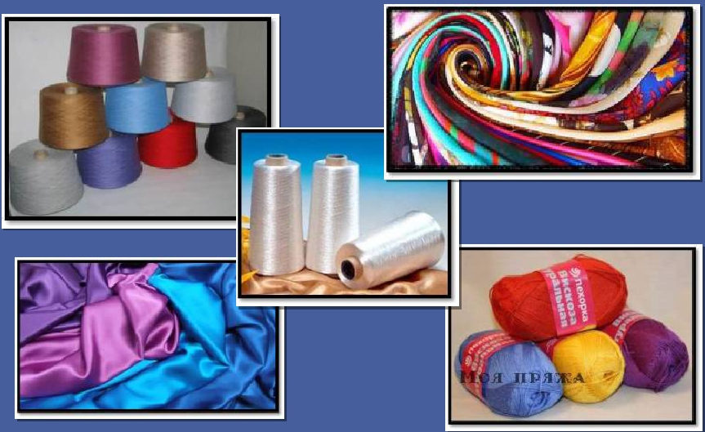
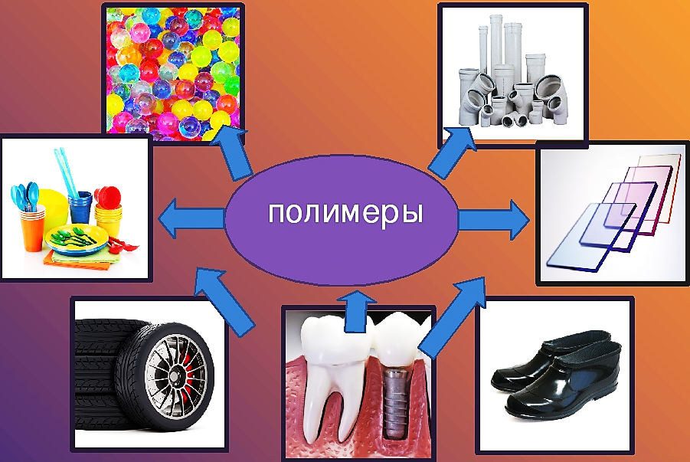

Пластмассы и волокна

Slide 6
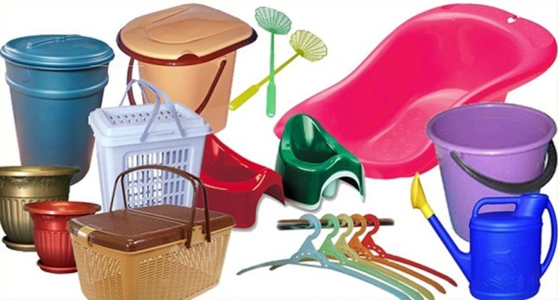
Пластмассы
Пластма́ссы (пласти́ческие ма́ссы) или пла́стики – материалы, основой которых являются синтетические или природные высокомолекулярные соединения (полимеры). Исключительно широкое применение получили пластмассы на основе синтетических полимеров.

Slide 7
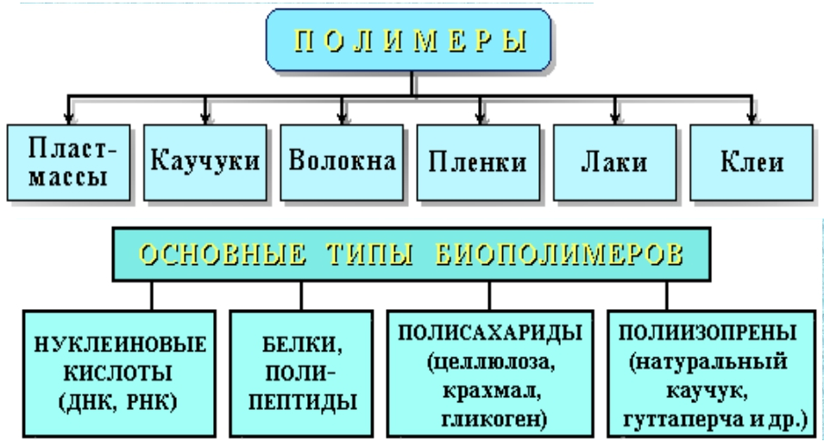

Slide 8
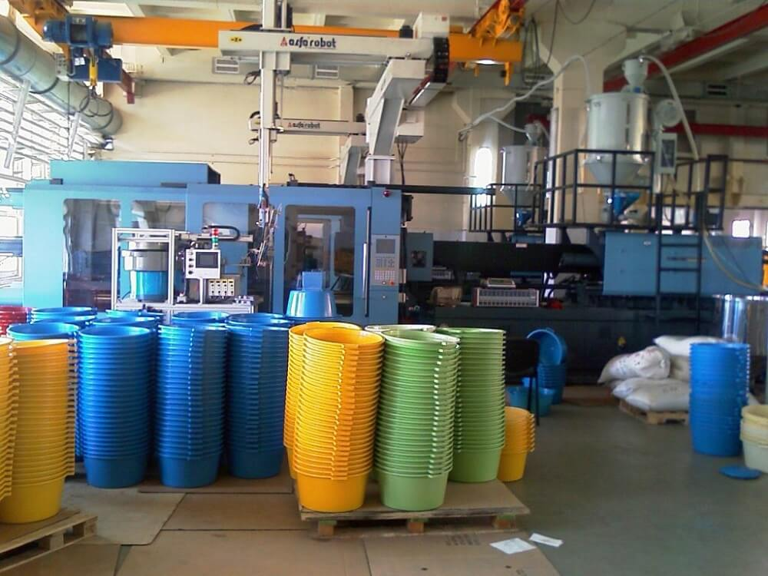
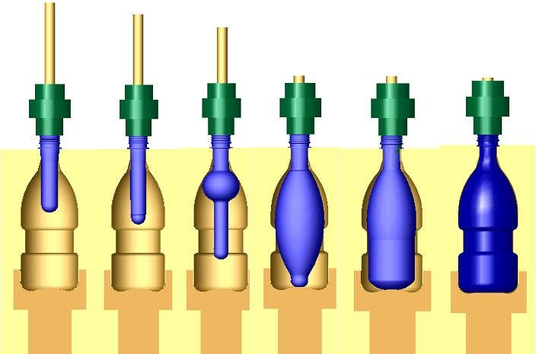
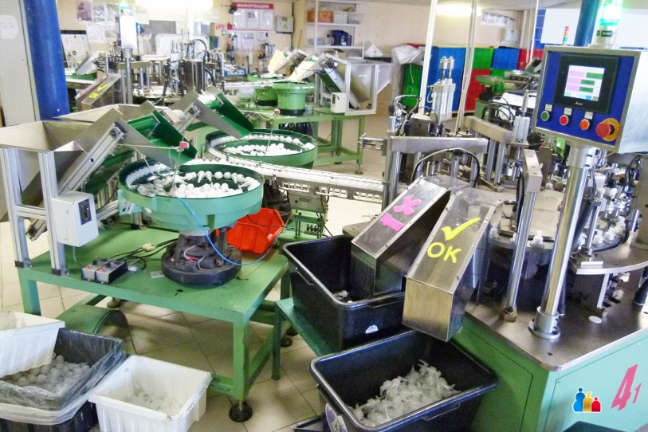
Название «пластмассы» означает, что эти материалы под действием нагревания и давления способны формироваться и сохранять заданную форму после охлаждения или отвердения. Процесс формования сопровождается переходом пластически деформируемого (вязко-текучего или высоко-эластического) состояния в твёрдое состояние (стеклообразное или кристаллическое).

Slide 9
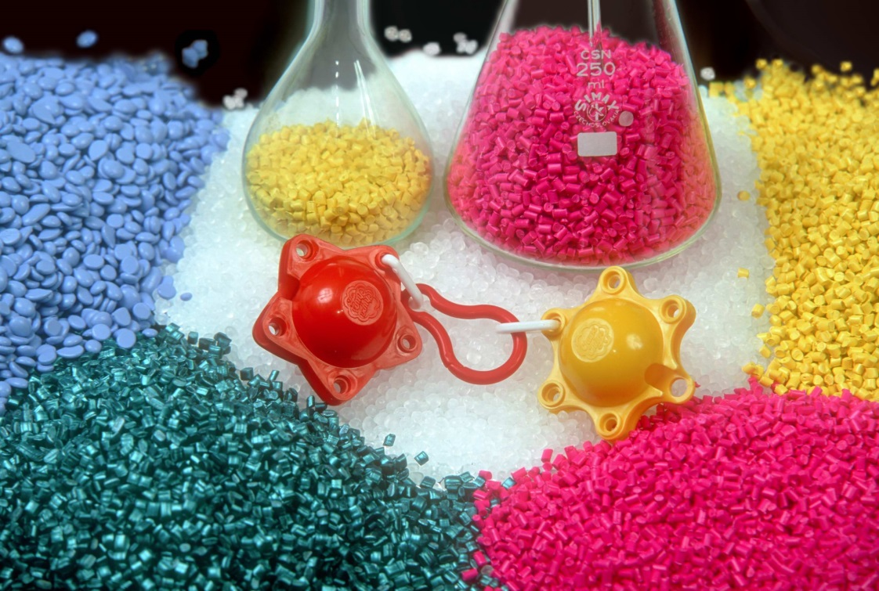
Типы пластмасс
В зависимости от природы полимера и характера его перехода из вязко-текучего в стеклообразное состояние при формовании изделий пластмассы делят на:
термопласты (термопластичные пластмас-сы) – при нагреве расплавляются, а при охлаждении возвращаются в исходное состояние;

Slide 10
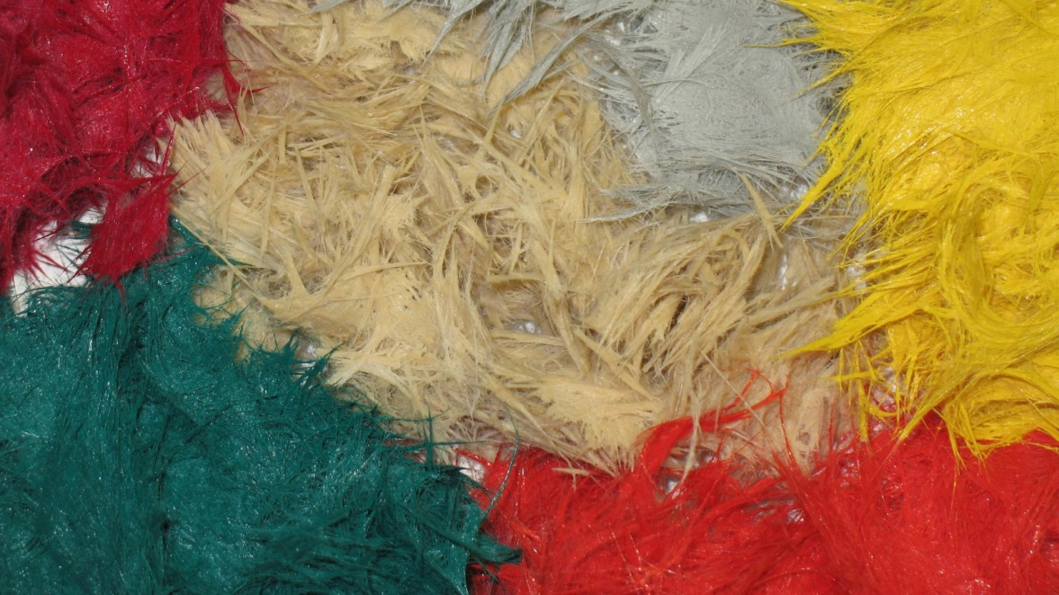
реактопласты (термореактивные пластмас-сы) – в начальном состоянии имеют линейную структуру макромолекул, а при некоторой температуре отверждения приобретают сетчатую. После отверждения не могут переходить в вязко-текучее состояние. Рабочие температуры выше, но при нагреве разрушаются и при последующем охлаждении не восстанавливают своих исходных свойств;

Slide 11
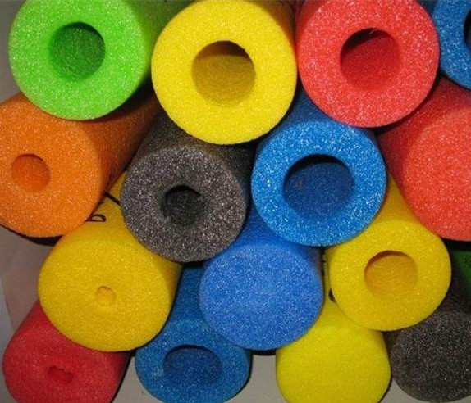
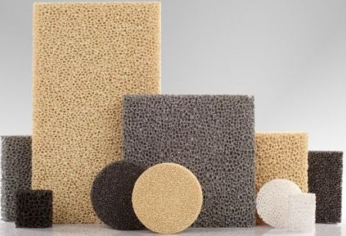
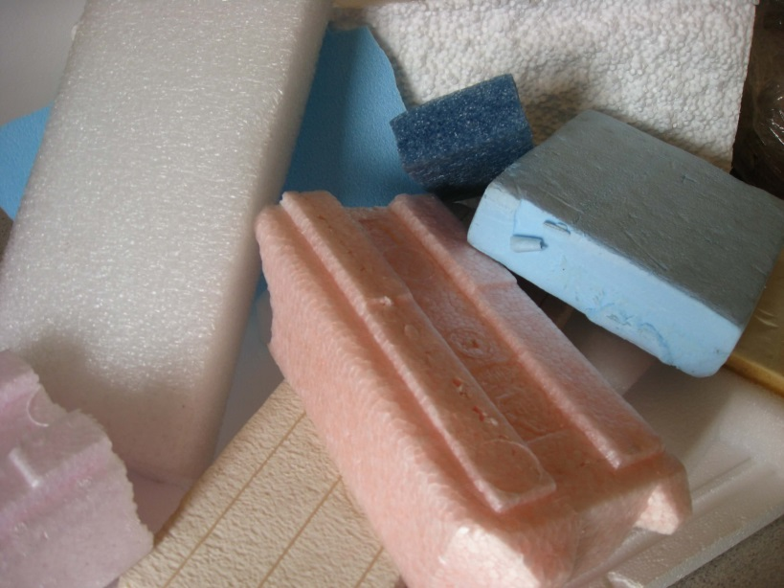
газонаполненные пластмассы – вспененные пластические массы, обладающие малой плотностью.

Slide 12
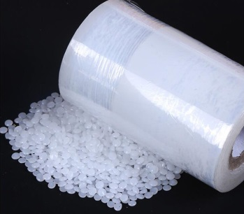
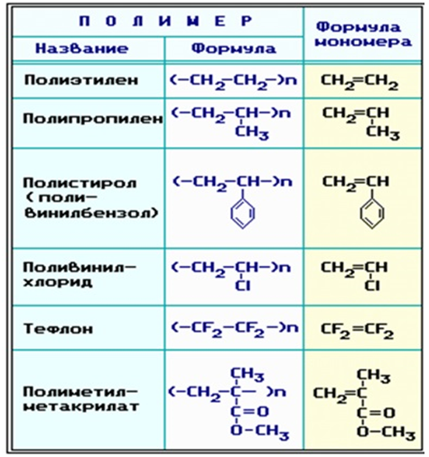
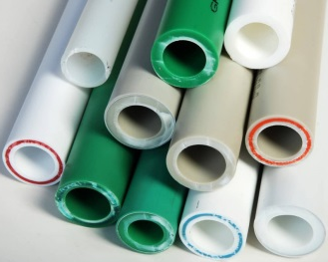
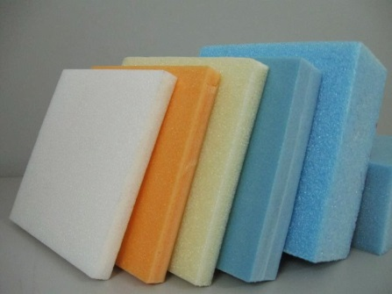
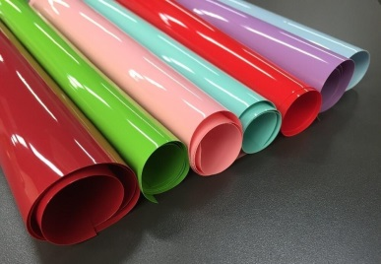
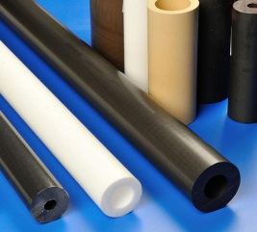
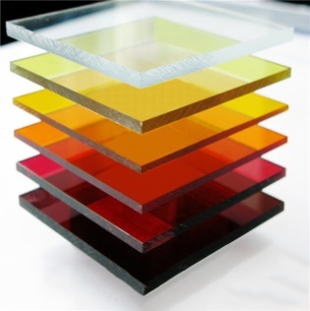
(оргстекло)

Slide 13
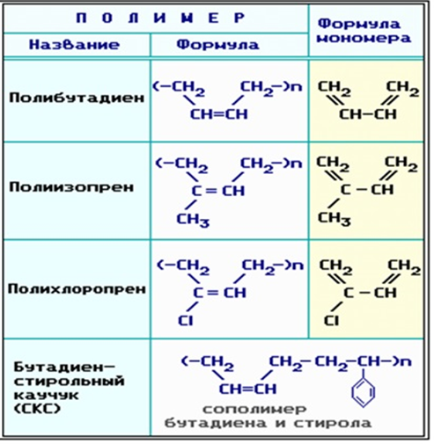
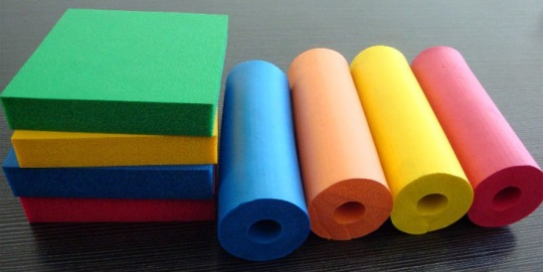
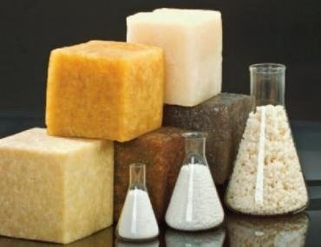
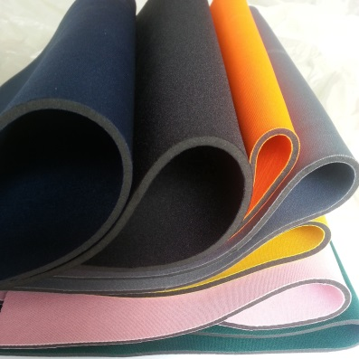
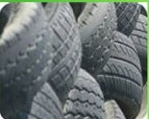


Slide 14
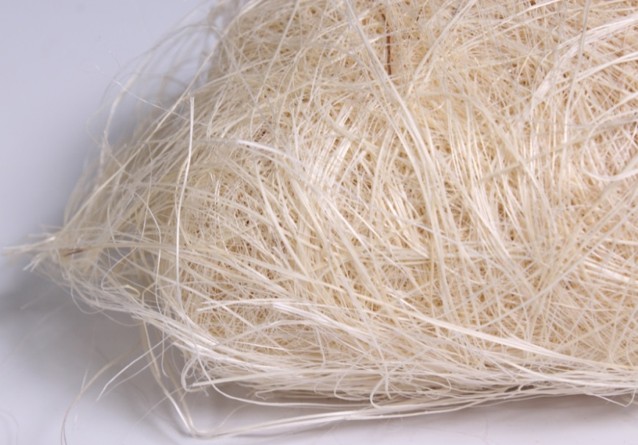
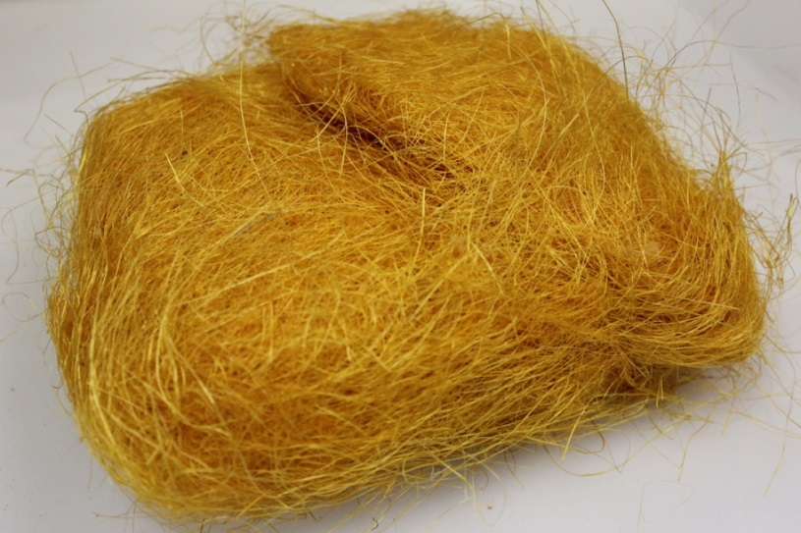
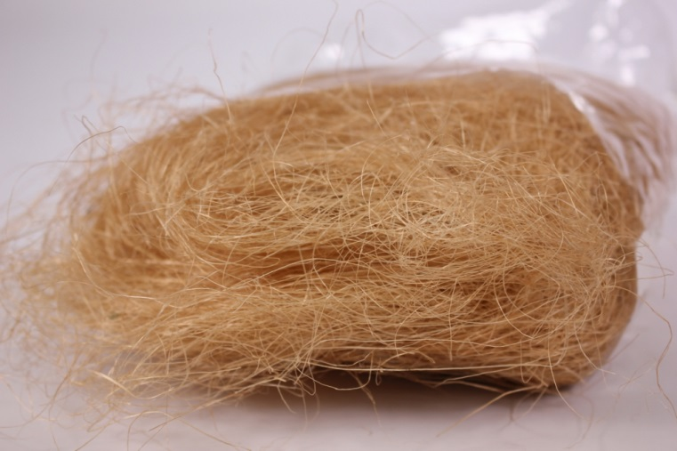
Волокна
Волокно́ – тонкая непряденая нить растительного, животного или минерального происхождения.

Slide 15
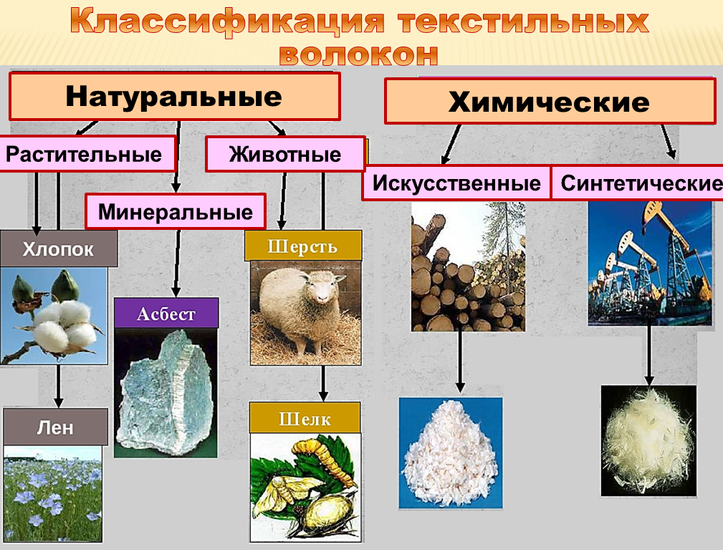

Slide 16
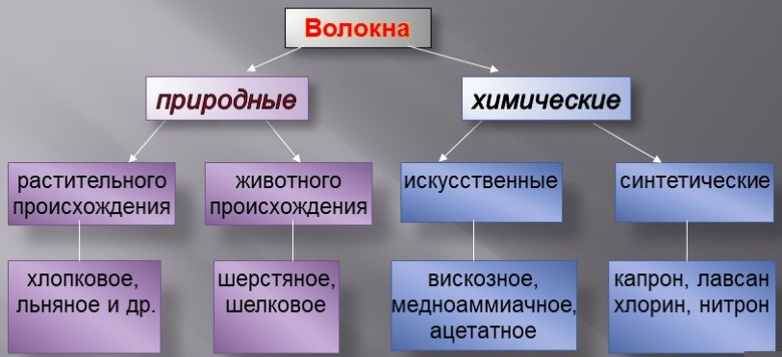
Повторим:

Slide 17
Обобщим весь пройденный материал

Slide 18
Вспомним:
Реакция полимеризации – это химический процесс соединения множества исходных молекул низкомолекулярного вещества (мономера) в крупные молекулы (макромо-лекулы) полимера. В реакцию полимери-зации могут вступать соединения, содержащие кратные связи, то есть непредельные соединения.
Реакция поликонденсации – это химический процесс соединения исходных молекул мономера в макромолекулы полимера, идущий с образованием побочного низко-молекулярного продукта (чаще всего воды). В реакции поликонденсации вступают молекулы мономеров с функциональными группами.

Slide 19
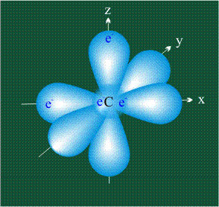
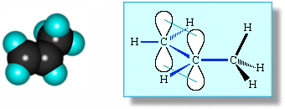
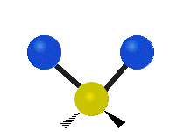

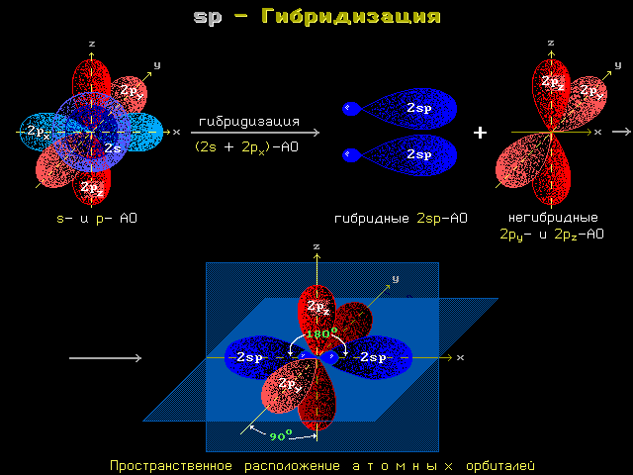
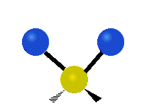
Непредельные углеводороды

Slide 20

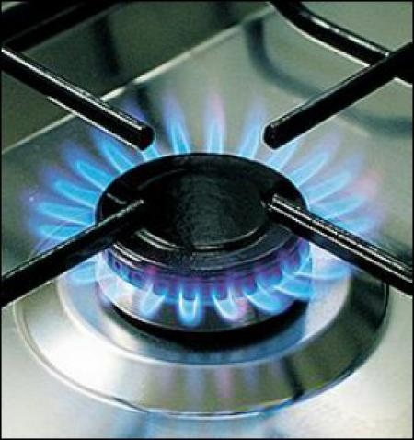
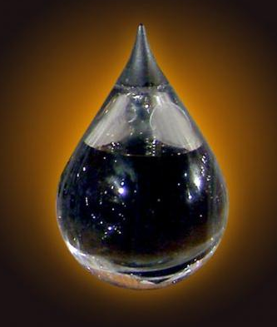
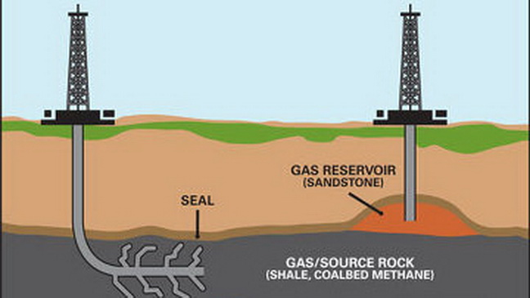

Алкены
(олефины, этиленовые углеводороды)
Общая формула C_{n}H_{2n}

Slide 21
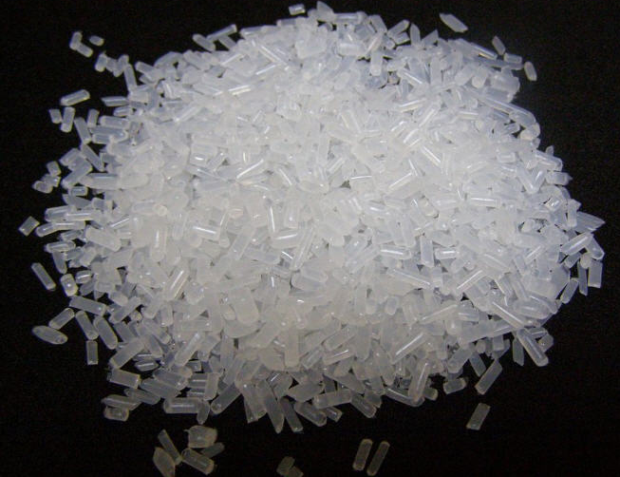
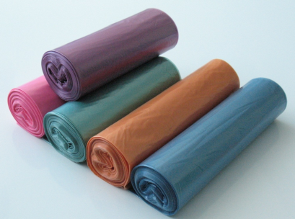
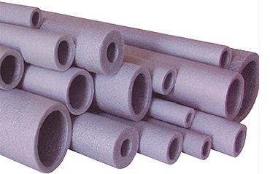
Реакции полимеризации. Реакция полимеризации алкенов впервые была открыта А. М. Бутлеровым. Полимеризацией называется соединение одинаковых молекул (мономеров) с образованием нового, сложного вещества с большой молекулярной массой (полимер). Если в образовании полимера участвуют различные мономеры, процесс называется сополимеризацией. Количество молекул мономера n, соединившихся при образовании полимера, называется степенью полимеризации:
nСН₂=СН₂ → [–СН₂–СН₂–]_{n}
этен полиэтилен
полиэтилен

Slide 22
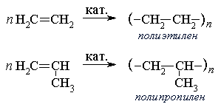
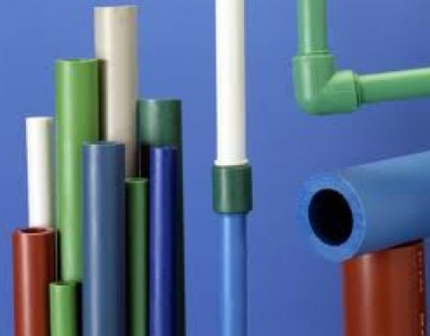
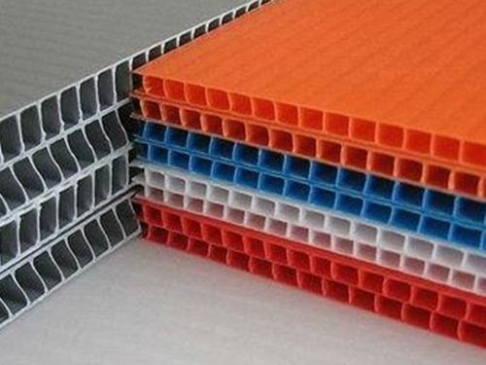
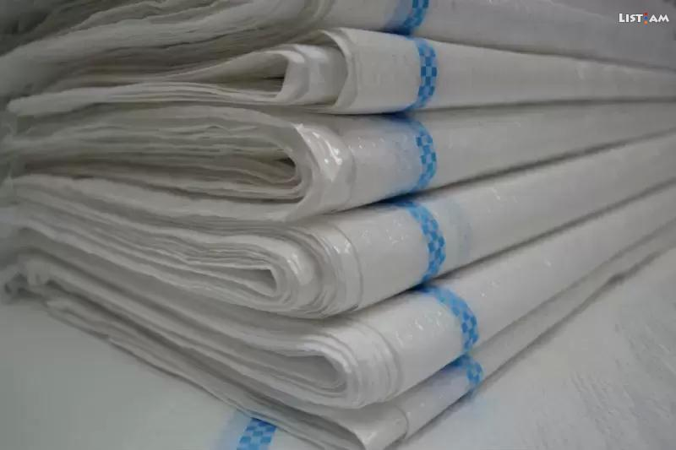
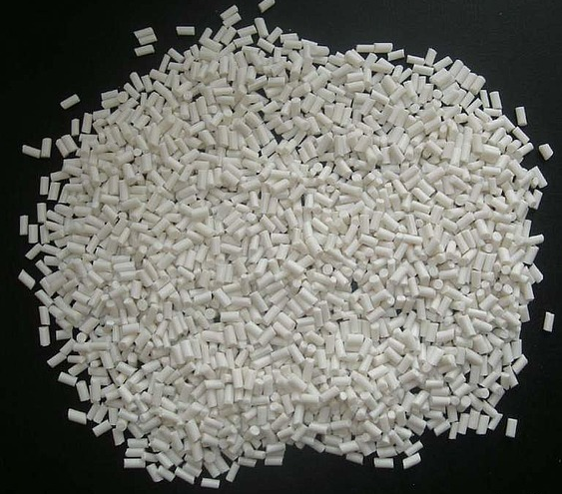
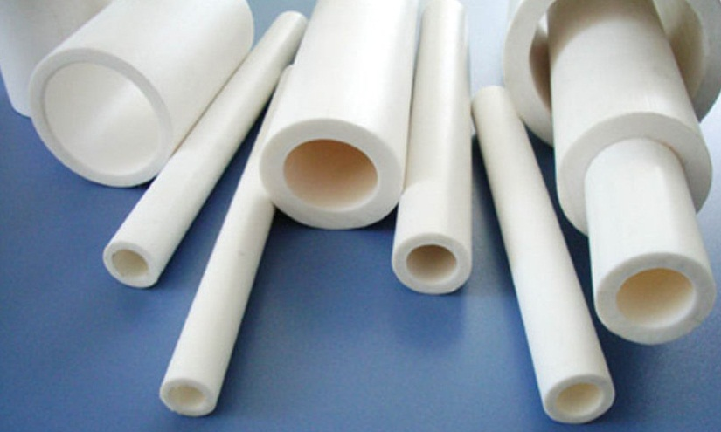
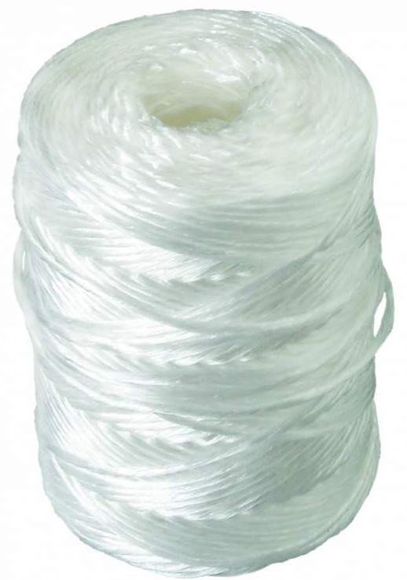
Из алкенов в качестве мономеров наиболее широкое применение нашли этилен, пропилен, бутилены:
полипропилен

Slide 23
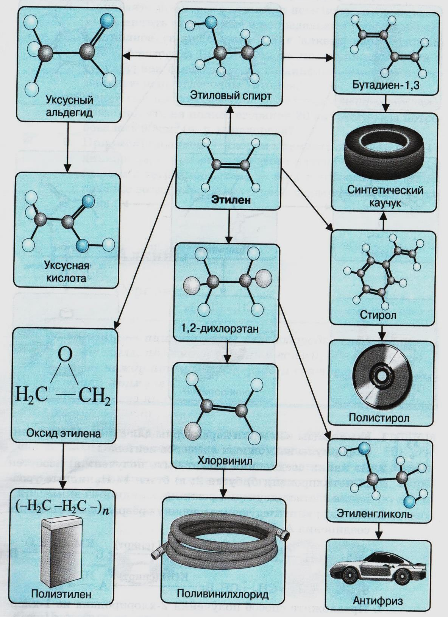
Применение этилена

Slide 24
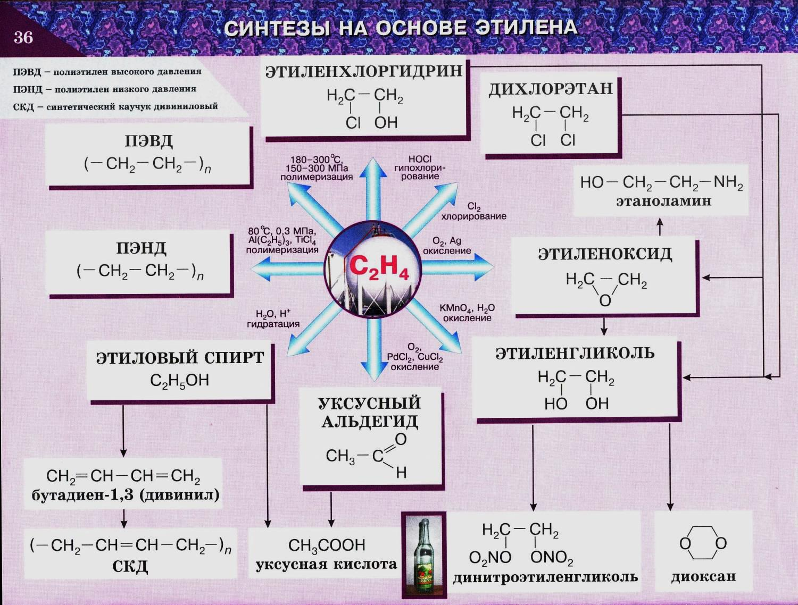
Применение этилена

Slide 25

Алкины
(ацетиленовые углеводороды)
Общая формула C_{n}H_{2n–2}

Slide 26

Реакции полимеризации. Впервые полимеризацию ацетилена осуществил Дж. Натта в 1957 году, пропуская газ над раствором катализатора Al(C₂H₅)₃-Ti(OC₄H₉)₄:
nСН≡СН → [–СН=СН–]_{n}
этин полиацетилен
В ходе реакции был получен полукристал-лический полиацетилен.
Полиацетилен интересен тем, что введением в него определенных добавок можно получить электропроводящий полимер с металлическими свойствами.
полиацетилен

Slide 27


Реакция для ацетилена может идти c образованием полиинов:
nСН≡СН → Н–[–С≡С–]_{n}–Н
этин карбин
Эта реакция легла в основу синтеза линейного углерода (карбина), имеющего две формы:
–С≡С–С≡С–С≡С–С≡С–С≡С–
полииновая (α-карбин)
=С=С=С=С=С=С=С=С=С=С=
поликумуленовая (β-карбин)
карбин

Slide 28

Карбин представляет собой мелкокристал-лический порошок чёрного цвета, обладающий полупроводниковыми свойствами, причём под воздействием света его проводимость сильно увеличивается. На этом свойстве основано первое практическое применение – в фотоэлементах. Получен в искусственных условиях из длинных цепочек атомов углерода, уложенных параллельно друг другу. Карбин – линейный полимер углерода. Это вещество впервые получено советскими химиками В. В. Коршаком, А. М. Сладковым, В. И. Касаточкиным и Ю. П. Кудрявцевым в начале 60-х гг. в Институте элементоорганических соединений Академии наук СССР.
карбин
А. М. Сладков

Slide 29

Применение этина (ацетилена)

Slide 30

Применение этина (ацетилена)

Slide 31





Алкадиены
Общая формула C_{n}H_{2n–2}

Slide 32




Источники и способы получения
В природе алкадиены встречаются в составе натурального каучука, который получают из млечного сока (латекса) каучуконосного дерева гевеи, растущего в тропических лесах Бразилии. «Као-чу» – слезы дерева.

Slide 33




При нагревании без доступа воздуха каучук распадается с образованием диенового углеводорода – 2-метилбутадиена-1,3 или изопрена.
Каучук – это стереорегулярный полимер, в котором молекулы изопрена соединены друг с другом по схеме 1,4-присоединения с цис- конфигурацией полимерной цепи:

Slide 34


Каучуконосные растения, каучуконосы
Каучуконосные растения, каучуконосы – растения, из которых возможно получение натурального каучука.
Среди каучуконосов есть как травянистые растения, так и деревья и лианы, в обыденной речи именуемые каучуковыми деревьями. Сегодня основным источником натурального каучука являются деревья рода Гевея, в частности Гевея бразильская (Hevea brasiliensis). Гевея бразильская культивируется ради получения каучука в тропических районах Южной Америки и Юго-Восточной Азии.

Slide 35



Другие каучуконосы:
Taraxacum kok-saghyz – Кок-сагыз
Scorzonera tau-saghyz – Тау-сагыз
Taraxacum hybernum – Крым-сагыз, или Одуванчик осенний
Castilloa elastica и Castilloa ulei
Manihot glaziovii
Ficus elastica – Фикус каучуконосный, или Фикус эластичный
Funtumia elastica
Landolphia – Ландольфия
Chondrilla – Хондрилла
Фикус каучуконосный
Кок-сагыз

Slide 36










Диеновые углеводороды полимеризуются и сополимеризуются с различными виниловыми мономерами с образованием каучуков, из которых в процессе вулканизации получают различные сорта резин.

Slide 37





Каучуки и полимеры

Slide 38



Важнейшие промышленные синтетические каучуки
Название каучуков и их отечественные марки | Химический состав | Специальные свойства
Каучуки общего назначения
Бутадиеновые СКД | 1,4-цис-Полибутадиен | –
Бутадиен-стирольные (α-метилстирольные) CKC (CKMC) | Сополимеры бутадиена со стиролом (α-метилстиролом) | –
Изопреновые СКИ | 1,4-цис-Полиизопрен | –
Этилен-пропиленовые
СКЭП | Сополимеры этилена с пропиленом | Стойкость к окис-лению, действию химических аген-тов, атмосферо- стойкость

Slide 39



Название каучуков и их отечественные марки | Химический состав | Специальные свойства
СКЭПТ | Сополимеры этилена с пропиленом и с третьим сомономером
Бутилкаучук БК | Сополимеры изобутилена с небольшим количеством изопрена | Газонепроницаемость, атмосферостойкость
Хлоропреновые (наирит) | Полихлоропрен | Удовлетворительная масло- и бензостойкость

Slide 40
Название каучуков и их отечественные марки | Химический состав | Специальные свойства
Каучуки специального назначения
Бутадиен-нитрильные CKH | Сополимеры бутадиена с акрилонитрилом | Масло- и бензостойкость
Полисульфидные (тиокол) | Полисульфиды | То же
Кремнийорганические CKT | Полиорганосилоксаны | Тепло- и морозостойкость, высокие электроизоляционные свойства, физиологическая инертность
Фторкаучуки СКФ | Сополимеры фторолефинов | Тепло-, масло-, атмосферо- и огнестойкость, стойкость к действию агрессивных сред

Slide 41



Название каучуков и их отечественные марки | Химический состав | Специальные свойства
Каучуки специального назначения
Фторкаучуки СКФ | Сополимеры фторолефинов | Тепло-, масло-, атмосферо- и огнестойкость, стойкость к действию агрессивных сред
Уретановые СКУ | Полиуретаны | Высокая прочность при растяжении и износостойкость
Хлорсульфированный полиэтилен ХСПЭ | Полиэтилен, содержащий хлорсульфоновые группы | Атмосферо-, тепло- и износостойкость

Slide 42



Резина
Рези́на (от лат. resina «смола») – эластичный материал, получаемый вулканизацией каучука (для закрепления определенной формы).
S

Slide 43


Slide 44



После того как соберут сок каучука, он еще очень далек от производства резины. Изначально из него производят латекс, это промежуточное звено. Однако чистый латекс сейчас применяется везде, начиная от медицины, заканчивая промышленностью.
Сок наливают в большие чаны и перемешивают в больших чанах с кислотой, обычно в течение 10 часов. После чего он затвердевает. Это уже и есть латекс.
Помывка каучука перед обработкой

Slide 45

После его пропускают через специальные валы, таким образом, убирая лишнюю влагу. Получается длинная и достаточно широкая лента.
Эту ленту запускают под специальные ножи и измельчают ее. Если посмотреть на этот состав, то это похоже на пережаренный омлет.

Slide 46


Эту воздушную массу, обжигаю в больших печах под воздействием достаточно высоких температур – 13 минут. Теперь он получается эластичным и похожим на бисквит, его прессуют блоками и отправляют на производство.
Резиновые расслоения готовы к экспорту

Slide 47




Точной формулы производство резины и тем более шин не публикуют, все это держится в строгом секрете. Однако суть процесса не изменилась за последние 100 лет и всем давно известна.
Чтобы сделать резину, нужно взять эти брикеты латекса и подвергнуть их вулканизации. В этот состав добавляется сера и другие «скрытые» ингредиенты.
Сера
Технический углерод
Масла и смолы

Slide 48



Все это добавляют в специальный котел, нагревают, перемешивают и после таких манипуляций уже и появляется резина.
Как только она разогрета до 120 градусов, ее раскатывают специальными валами, до тонких полос. Там же она и охлаждается.

Slide 49

Резина

Slide 50















Slide 51


Арены
(ароматические углеводороды)
Общая формула C_{n}H_{2n–6} (n≥6)

Slide 52

Полимеризация
При полимеризации стирола (винилбензола) получается пластмасса полистирол:
стирол
полистирол

Slide 53

Особенно ценна его способность к совместной полимеризации с бутадиеном, в результате которой получают различные сорта бутадиенстирольных каучуков (жаро- и морозоустойчивые, прочные на износ, высокоэластичные, устойчивые к маслам). Из них изготовляют шины, ленты для транспортеров, эскалаторов, облегченную микропористую подошву.

Slide 54

Проверим, как Вы поняли и запомнили пройденный материал
1) Полимер, имеющий формулу
получают из …
а) толуола б) фенола
в) пропилбензола г) стирола

Slide 55






Фенол

Slide 56


Реакция поликонденсации
При нагревании фенола с формальдегидом в присутствии кислотных или основных катализаторов происходит реакция поли­конденсации, и образуется фенолформаль-дегидная смола – высокомолекулярное соединение с разветвленной структурой типа:
фенолформаль-дегидная смола

Slide 57




фенолформаль-дегидная смола

Slide 58


Slide 59











Основные направления использования фенола
ПАВ
Синтетические смолы

Slide 60


Slide 61

Повторим:

Slide 62

Азотсодержащие соединения
Notes:
62

Slide 63




Белки
«Жизнь есть способ существования белковых тел...»
Ф. Энгельс

Slide 64


Белки́ (протеи́ны, полипепти́ды) – высокомолекулярные органические вещества, состоящие из альфа-аминокислот, соединённых в цепочку пептидной связью. В живых организмах аминокислотный состав белков определяется генетическим кодом, при синтезе в большинстве случаев используется 20 стандартных аминокислот. Множество их комбинаций создают молекулы белков с большим разнообразием свойств.

Slide 65

Строение белков
Согласно общепринятой теории молекула белка состоит из остатков α-аминокислот, связанных между собой пептидными связями:

Slide 66


Slide 67

Все белки, независимо от того, к какой группе они относятся и какие функции выполняют, построены из относительно небольшого набора (обычно 20) аминокислот. Эти структурные компоненты или, как их иногда называют, «строительные блоки» расположены в различной, но всегда строго определенной для данного вида белка последовательности.

Slide 68

Использованные источники
Ерохин Ю. М., Ковалева И. Б. Химия для профессий и специальностей технического и естественно-научного профилей: учебник для студ. учреждений сред. проф. образования. – М.: Издательский центр «Академия», 2015. – 448 с.
Габриелян О. С., Остроумов И. Г. Химия для профессий и специальностей технического профиля: учебник для студ. учреждений сред. проф. образования. – М., 2017.
Габриелян О.С., Остроумов И. Г., Остроумова Е. Е. и др. Химия для профессий и специальностей естественно-научного профиля: учебник для студ. учреждений сред. проф. образования. – М., 2017.
Габриелян О. С., Остроумов И. Г. Химия для профессий и специальностей социально-экономического и гуманитарного профилей: учебник для студ. учреждений сред. проф. образования. – М., 2016.

Slide 69
Использованные источники
Новошннский И. И., Новошинская Н. С. Органическая химия: учебник для 11 класса общеобразовательных учреждений/И. И. Новошинский, Н. С. Новошинская. – М.: ООО «Русское слово – учебник», 2014. – 176 с.: ил. – (ФГОС. Инновационная школа). ISBN 978-5-91218-907-4.
Новошннский И. И., Новошинская Н. С. Органическая химия: учебник для 11 класса углубленный уровень/И. И. Новошинский, Н. С. Новошинская. – М.: ООО «Русское слово – учебник», 2014. – 368 с.: ил. – (ФГОС. Инновационная школа). ISBN 978-5-91218-804-6.
http://www.naglyadnye-posobiya.ru/shop/old-chem/item2035.php?sphrase_id=1146

Slide 70
Использованные источники
https://ru.wikipedia.org/
ttps://yandex.ru/images/

Slide 71


